Slide 1
Солнце русской
музыки XX века

Slide 2
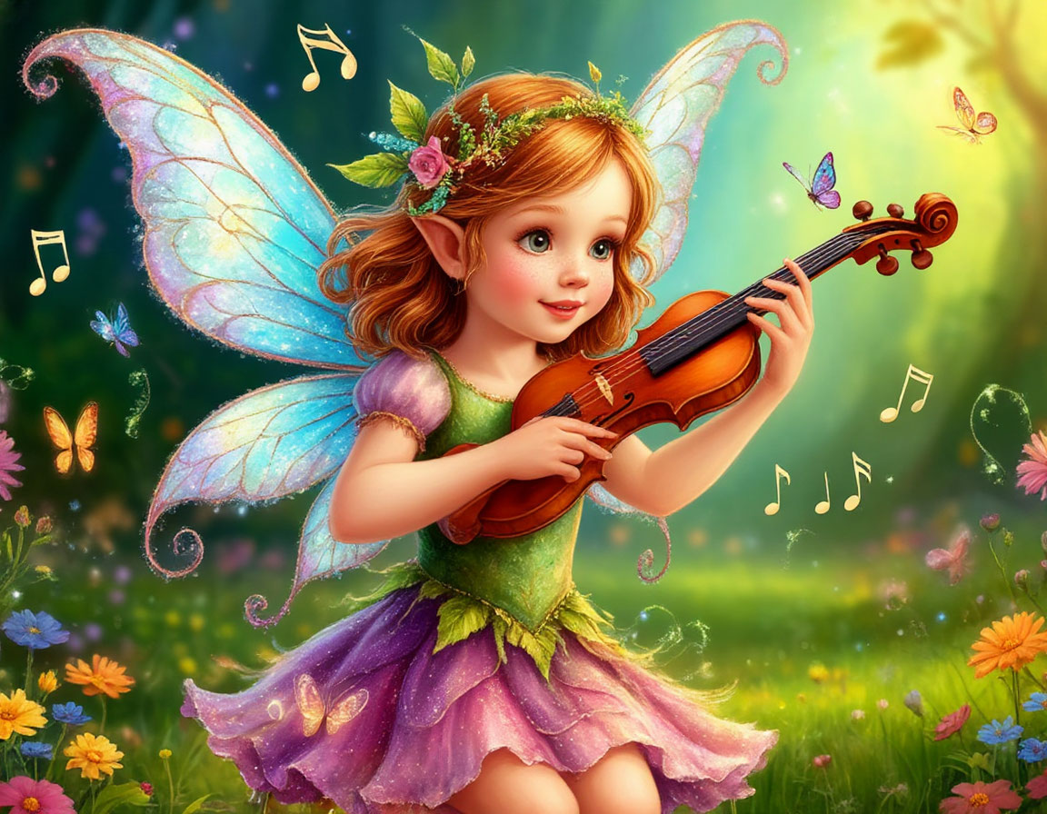
Дорогие друзья!
Вот уже долгое время я внимательно
наблюдаю за вами. Мне нравится,
с каким интересом вы занимаетесь
музыкой.
Поэтому я решила сегодня сделать
вам
сюрприз – приглашение на виртуальный
концерт выдающегося композитора,
фамилию которого вам необходимо
определить, прослушав его музыкальное
произведение. Но чтобы на этом концерте вам было интереснее, необходимо к
нему
тщательно подготовиться.
Удачи вам, ребята!
Фея музыки

Slide 3
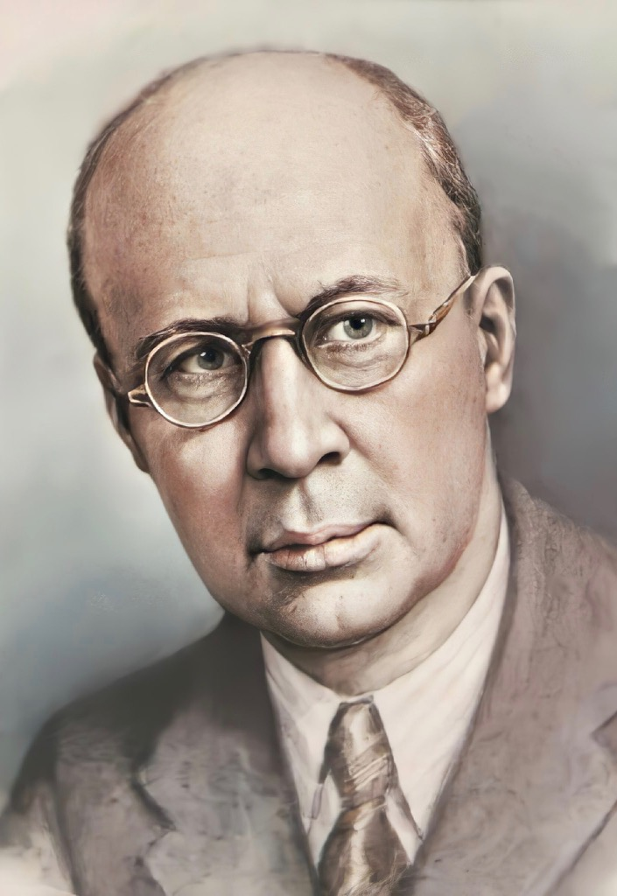
Сергей Сергеевич Прокофьев

Slide 4

А что же еще нам нужно знать о
Сергее Прокофьеве, чтобы его концерт нам был понятен и
интересен?
познакомиться с
биографией
композитора
узнать названия его
произведений
определить
особенности
написания музыки

Slide 5


Кантата «Александр Невский»
Опера «Война и мир»
Опера «Повесть о настоящем человеке»
Балет «Ромео и Джульетта»
Балет «Золушка»
Опера «Любовь к трем апельсинам»
Обратите внимание, Сергей Прокофьев сочинял музыку
практически во всех жанрах (вокальных и
инструментальных) как для взрослых, так и для детей

Slide 6

«Сказочка»
из цикла
«Детская
музыка»

Slide 7

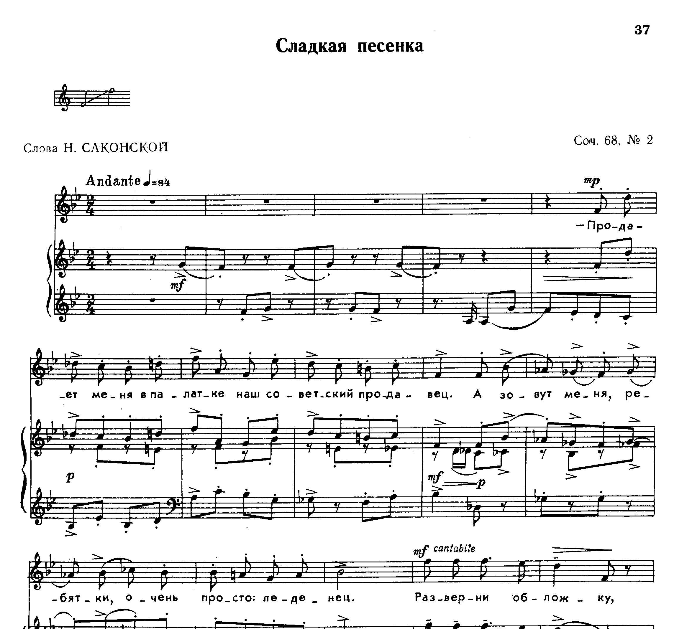
«Сладкая песенка»

Slide 8



Slide 9

К | О | Н | С | Е | Р | В | А | Т | О | Р | И | Я
Р | О | Я | Л | Ь
В | Е | Л | И | К | А | Н
К | А | Н | Т | А | Т | А
Ф | Р | А | Н | Ц | И | Я
А | П | Е | Л | Ь | С | И | Н
СОЛНЦЕ

Slide 10

«Солнце русской
музыки XX века…» -
так говорил
советский
композитор
Дмитрий Кабалевский о Сергее Прокофьеве

Slide 11
Маэстро
Однажды сердце сильней забилось
И значит рядом хороший друг
Страна мелодий тебе открылась
Преобразился мир вокруг
Всё стало ярким и необычным
В тиши запела на голоса
Маэстро в руки взял ключ скрипичный
Сейчас начнутся чудеса.
Припев:
На рассвете звёзды гаснут
Чтобы каждый мог зажечь свою.
Песня дружбы ты прекрасна
Я тебе её дарю

Slide 13
Спасибо за урок!
До свидания!

